Slide 1
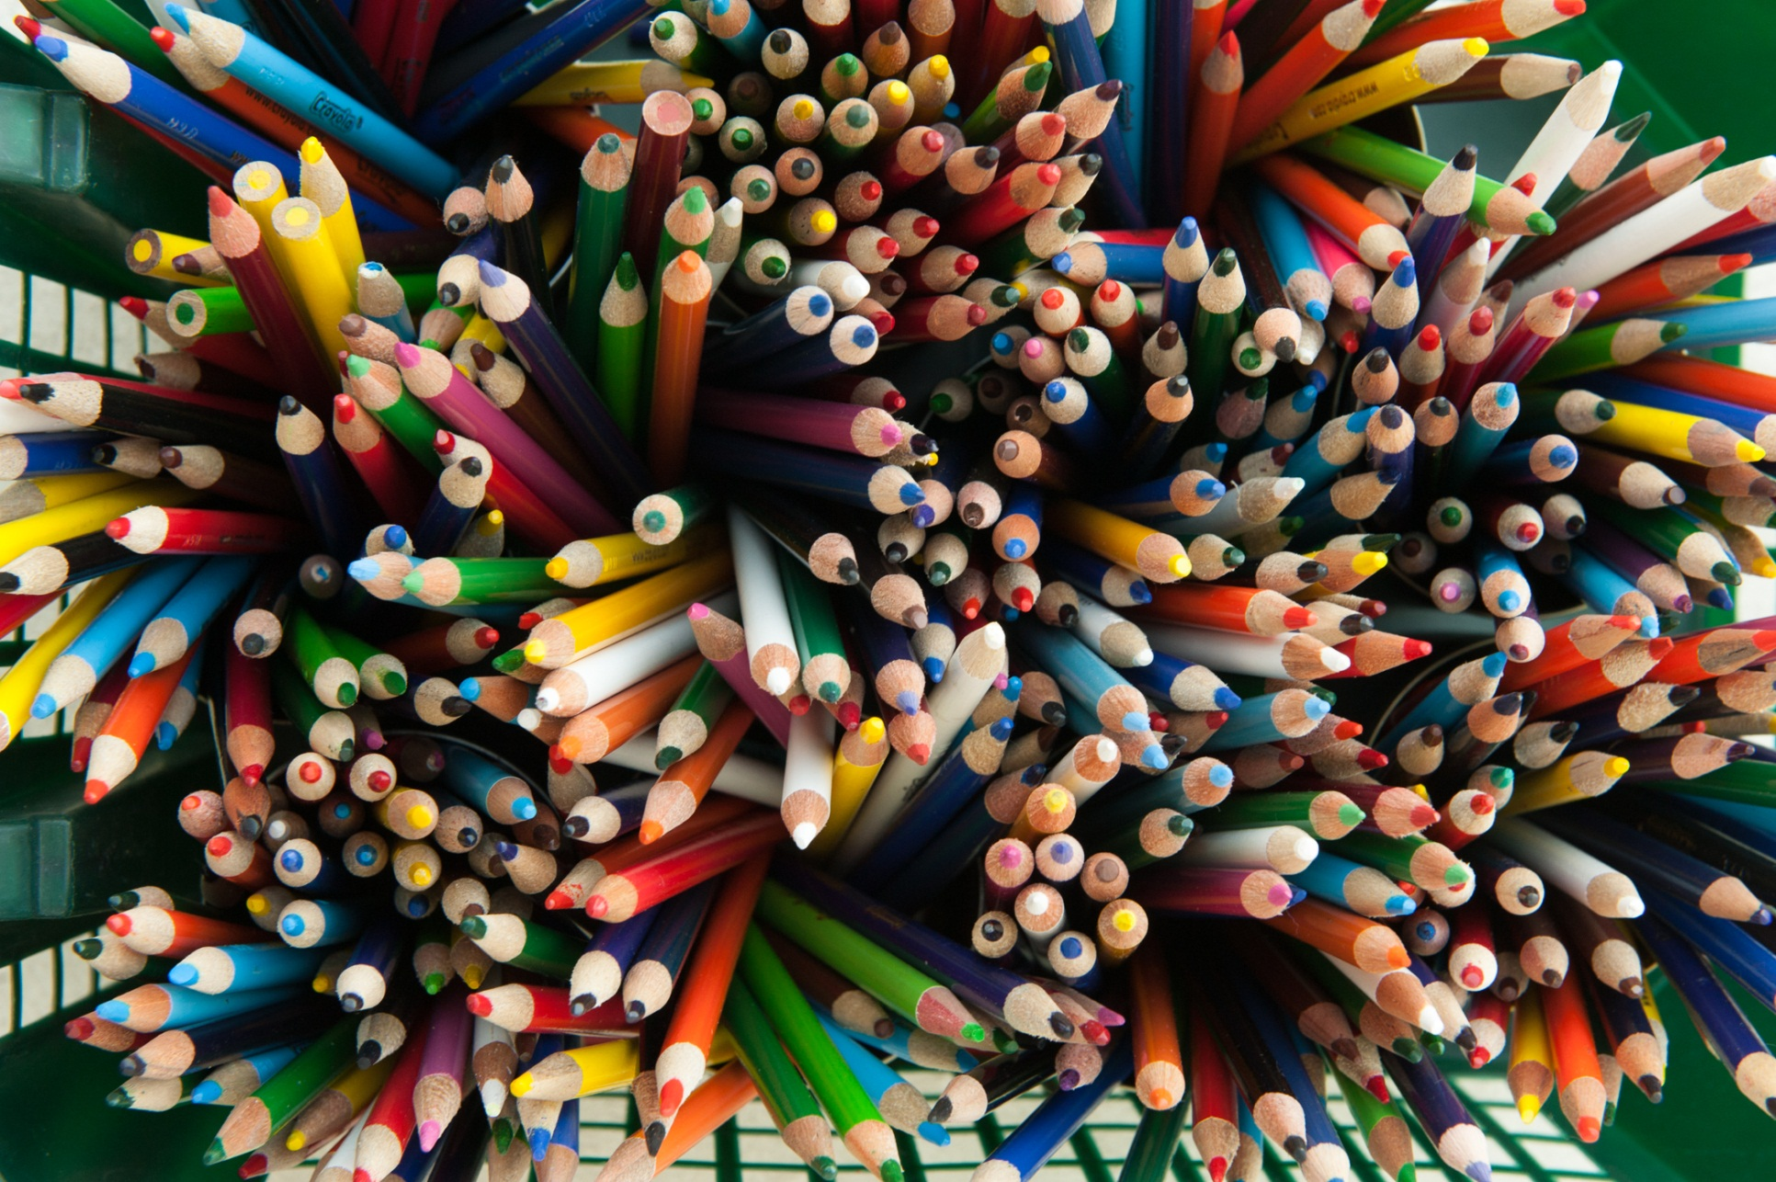
SENI RUPA UNTUK “PENDIDIKAN”

Slide 2
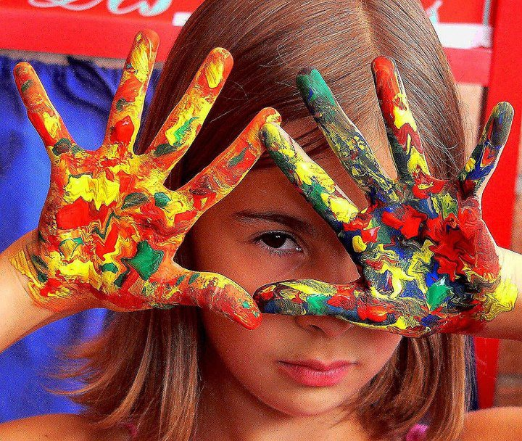
SENI
Seni bersifat imajinatif,

Slide 3
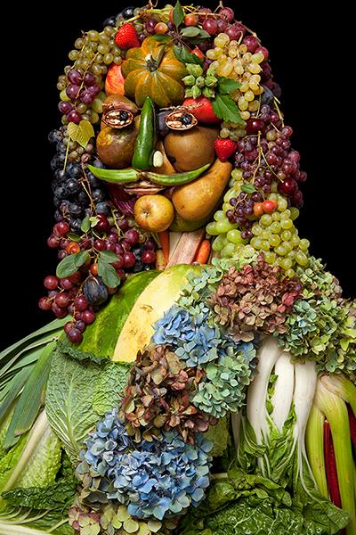
SENI
merangsang orang yang terlibat di dalamnya untuk mengkombinasikan berbagai perasaan yang ada dengan realitas yang diabstraksikan dalam suatu komunikasi yang memberi kenikmatan estetik

Slide 4
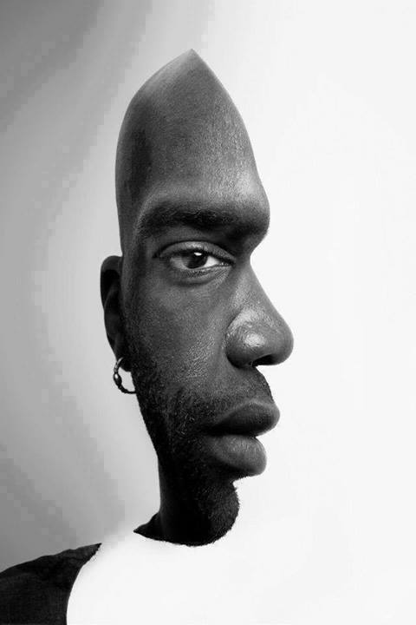
SENI
Seni seringkali dibandingkan dengan suatu permainan,; memang kedua kegiatan itu sangat erat berkaitan. Ketika kita bermain, sama dengan jika kita menikmati karya seni. Kita menjalani suatu kehidupan imajiner yaitu suatu kehidupan yang akan kehilangan daya tariknya seandainya tidak ada bedanya dengan kehidupan nyata

Slide 5
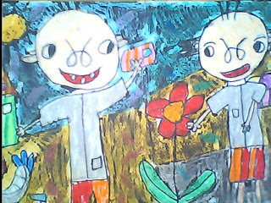
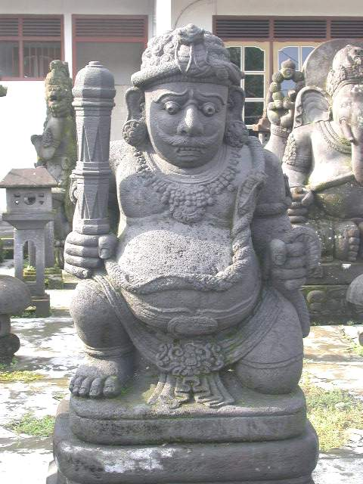
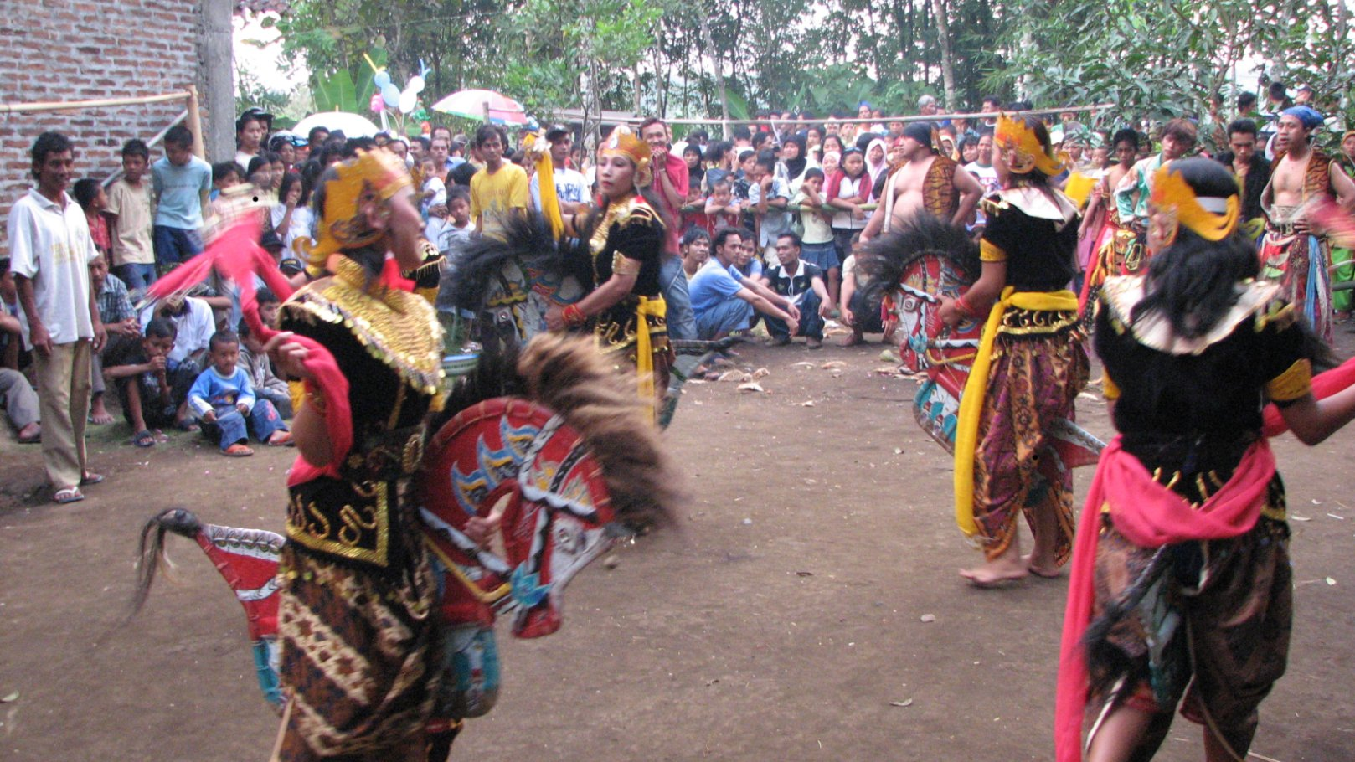
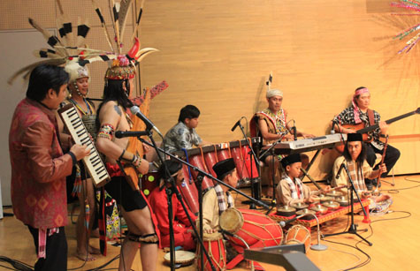
Jenis Seni

Slide 6
PENDIDIKAN
Pendidikan adalah proses budaya
Pendidikan dipandang sebagai upaya pengalihan, pengembangan, dan penciptaan nilai-nilai, pengetahuan, dan keyakinan, melalui suatu tradisi yang disepakati bersama oleh warga masyarakat pendukungnya, baik dilakukan bersama-sama atau antar individu,
Dengan tujuan agar warga masyarakat didikannya dapat memainkan peranan (sebagai individu di dalam kerangka sistem sosial-budayanya) di dalam kehidupan dan dunia yang dihadapinya.

Slide 7
PENDIDIKAN
FUNGSI
Upaya pelestarian sifat tradisional kebudayaan, (bersifat konservatif).
Proses bagi pengembangan kebudayaan.
Misi pembaharuan kebudayaan (bersifat kreatif

Slide 8
Berlangsung di berbagai tempat (sekolah, keluarga, dan masyarakat).
BENTUK PENDIDIKAN
FORMAL
INFORMAL
NONFORMAL

Slide 9
Seni rupa untuk pedidikan
pendidikan dengan menggunakan seni rupa sebagai medianya.
Pendidikan menggunakan media seni rupa merupakan bagian penting dalam sistem pendidikan secara menyeluruh.
Pendidikan seni merupakan unsur yang strategis dan fungsional bagi upaya pemuliaan kemanusiaan

Slide 10
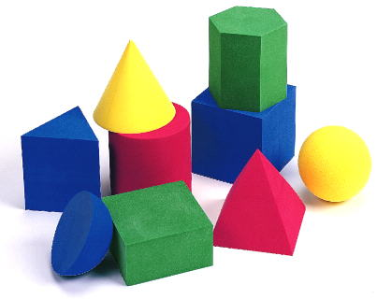
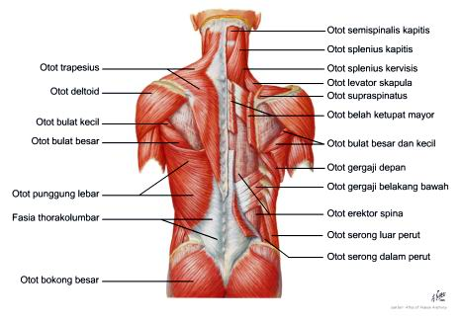
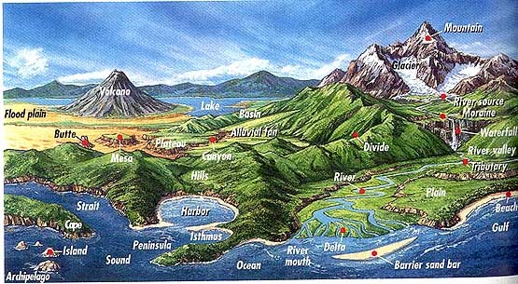
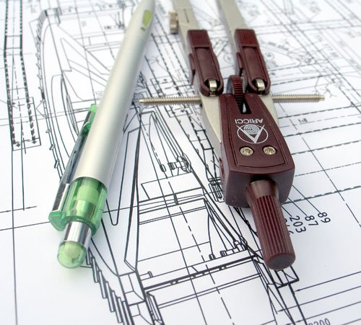
Pendidikan Formal

Slide 11
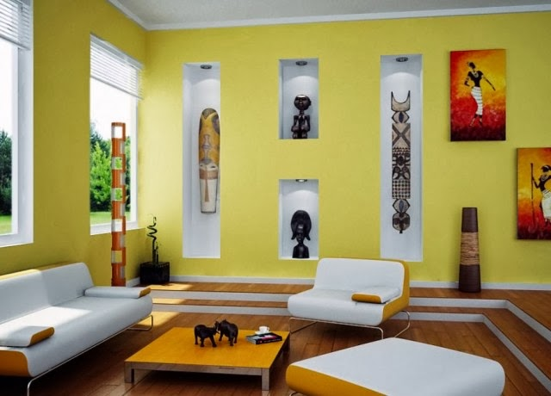
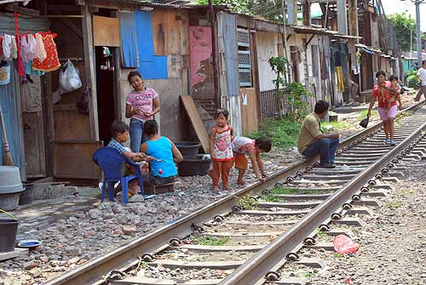
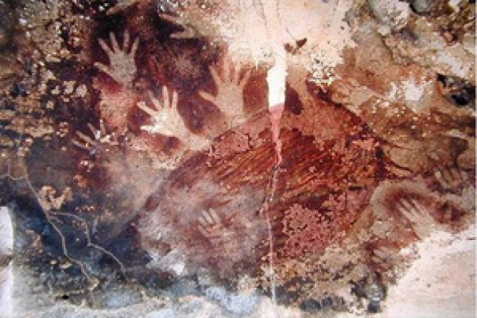
Pendidikan informal

Slide 12
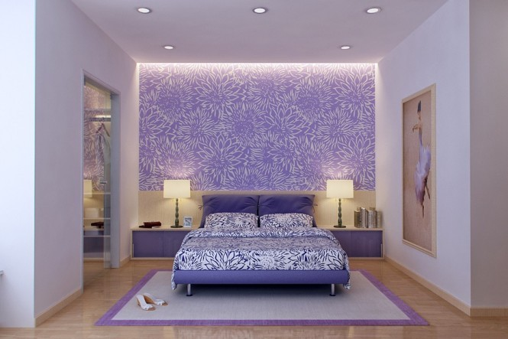
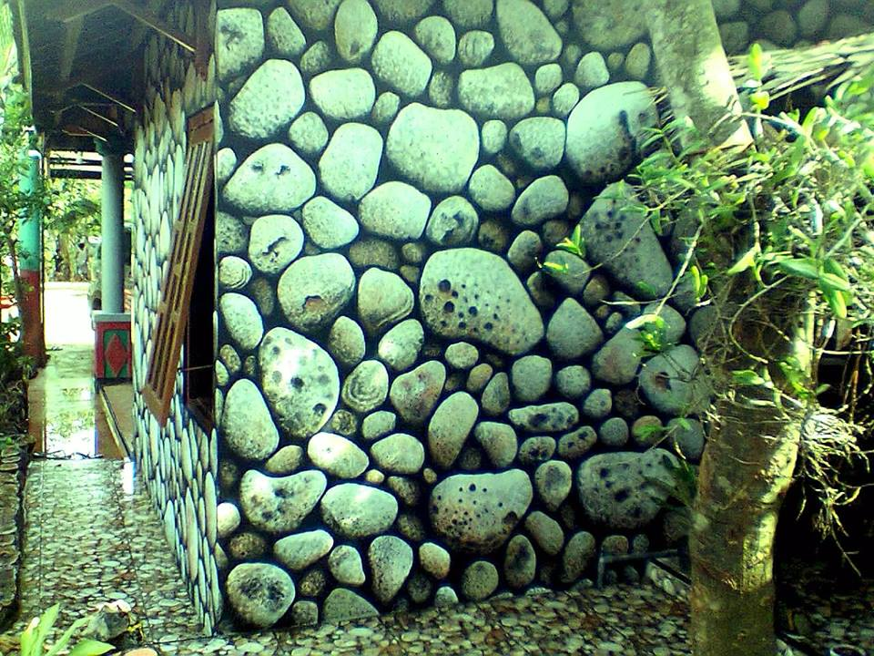

Slide 13
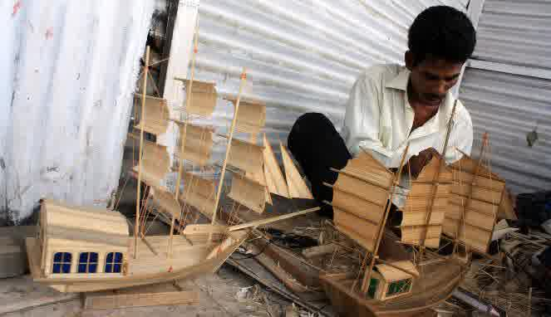
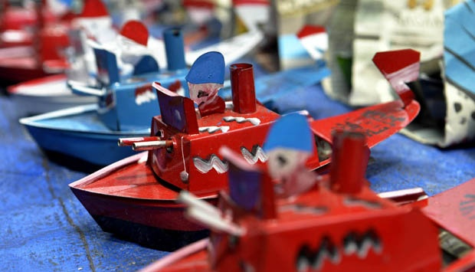
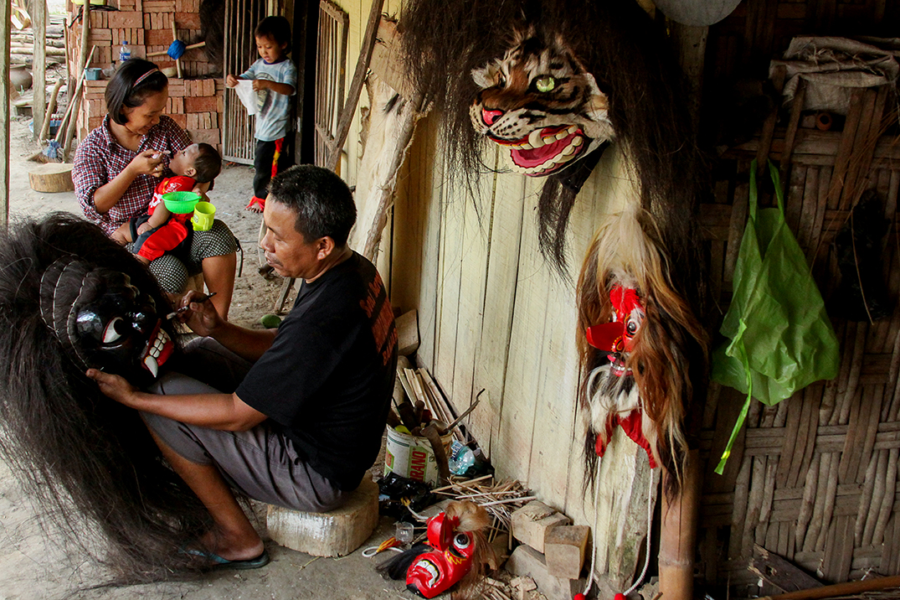
Nonformal, Kearifan lokal

Slide 14
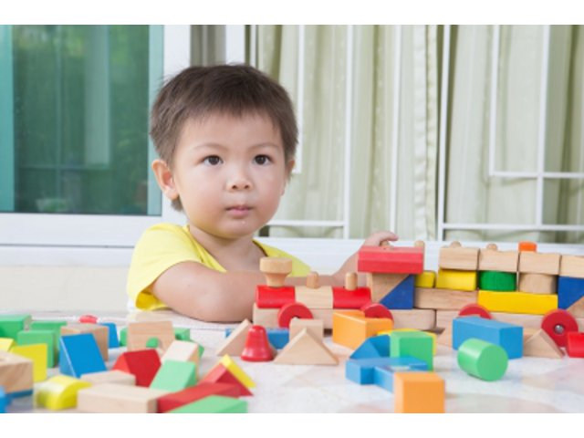
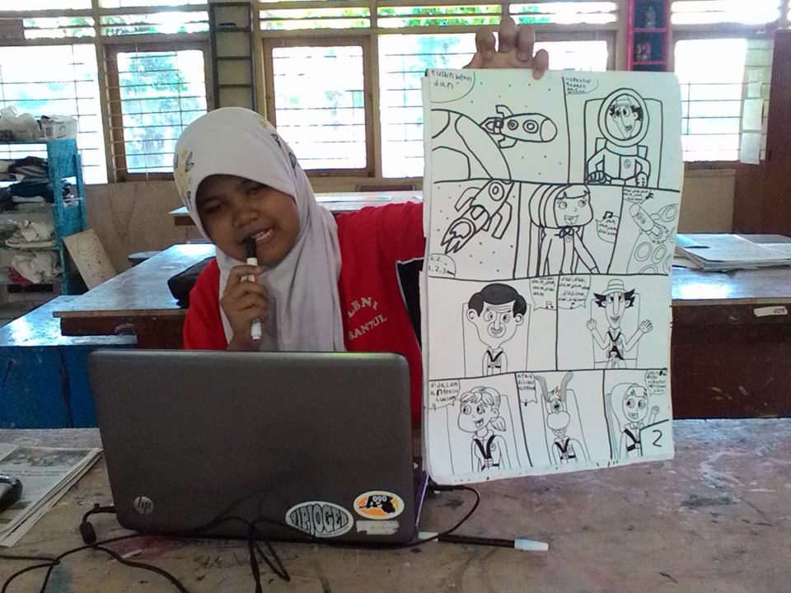
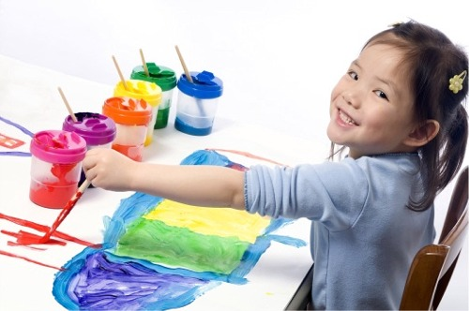
Kegiatan seni untuk pendidikan

Slide 15
maturnuwun

